Slide 1
Statystyka
Mgr Tomasz Pisarek

Slide 2
Podział cech statystycznych
Cechy statystyczne
Stałe
Rzeczowe
Czasowe
zmienne
Jakościowe
Przestrzenne
Ilościowe
Quasi ilościowe
Skokowe
Quasi ciągłe
Ciągłe

Slide 3
Cechy stałe a zmienne
CECHY STAŁE- własności które są wspólne dla wszystkich jednostek badanej zbiorowości statystycznej.
CECHY ZMIENNE- cechy dzięki którym badane jednostki różnią się pomiędzy sobą.

Slide 4
Podział cech statystycznych
Cechy statystyczne
Stałe
Rzeczowe
Czasowe
zmienne
Jakościowe
Przestrzenne
Ilościowe
Quasi ilościowe
Skokowe
Quasi ciągłe
Ciągłe

Slide 5
Cechy stałe
CECHY RZECZOWE - kto lub co jest przedmiotem badania
CECHY PRZESTRZENNE - z jakiego miejsca pochodzą jednostki które badamy
CECHY CZASOWE – z jakiego okresu czasu pochodzą badane jednostki

Slide 6
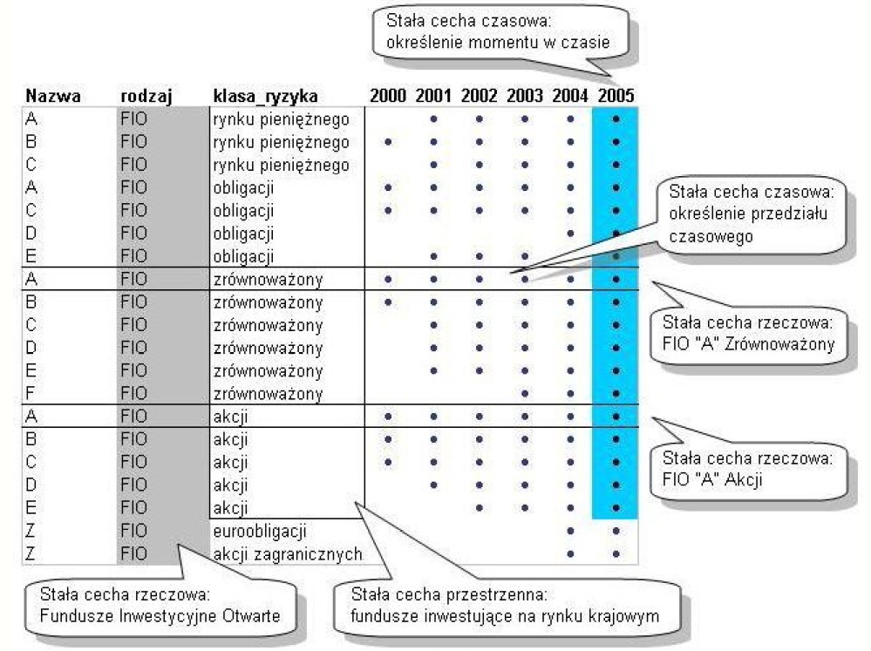
Cechy stałe przykład

Slide 7
Podział cech statystycznych
Cechy statystyczne
Stałe
Rzeczowe
Czasowe
zmienne
Jakościowe
Przestrzenne
Ilościowe
Quasi ilościowe
Skokowe
Quasi ciągłe
Ciągłe

Slide 8
Cechy zmienne
CECHA JAKOŚCIOWA – niemierzalna wartość dająca opisać się tylko słowami
CECHA QUASI ILOŚCIOWA (porządkowa) – cecha dająca się opisać w sposób słowny, ale dodatkowo pozwalająca uporządkować badaną zbiorowość
CECHA ILOŚCIOWA – cecha mierzalna opisywana za pomocą liczb mianowanych lub niemianowanych

Slide 9
Podział cech statystycznych
Cechy statystyczne
Stałe
Rzeczowe
Czasowe
zmienne
Jakościowe
Przestrzenne
Ilościowe
Quasi ilościowe
Skokowe
Quasi ciągłe
Ciągłe

Slide 10
Cechy zmienne ilośćiowe
ZMIENNA SKOKOWA – warianty cech zmieniają się o określoną jednostkę (lub jej wielokrotność) np. liczba klientów, liczba sklepów.
ZMIENNA QUASI CIĄGŁA - zmienna skokowa o tak dużej liczbie wariantów i tak małej różnicy pomiędzy sąsiadującymi wariantami, że może być uznana za ciągłą np. cena samochodów (może być wyrażana z dokładnością co do grosza).
ZMIENNA CIĄGŁA - zmienna wyrażana za pomocą liczb rzeczywistych , gdzie można teoretycznie pomiędzy dwiema dowolnymi wariantami cech znaleźć wariant pośredni np. wzrost, stopa zwrotu z inwestycji.

Slide 11
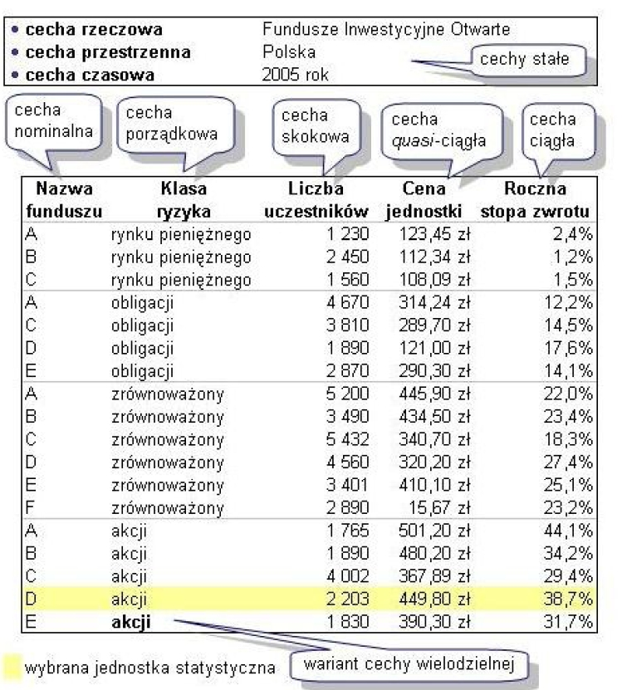
Cechy zmienne przykład

